Slide 1
Эффективная национальная политика по достижению целей устойчивого развития
Конференция
«Законодательные аспекты для выполнения Целей Устойчивого Развития и Парижского соглашения»
Астана, 3 ноября 2016г.

Slide 2
Содержание
Цели устойчивого развития и цели основных стратегий развития Казахстана.
Текущая национальная политика по реализации стратегий развития.
Возможные дополнительные политические меры и решения.

Slide 3
Цели устойчивого развития и цели основных стратегий развития Казахстана
Цели устойчивого развития
Концепция «зеленой экономики»
Выбранные цели Концепции «зеленой экономики»:
Улучшение показателей энергоффективности (-30% энергоемкости ВВП к 2030 г., -50% к 2050 г.)
Развитие возобнавляемых видов энергии (25 млрд. дол. США инвестиций к 2030 году; обеспечение 3% энергопотребления к 2020 году, 10% к 2030 году)
Доля угля при выработке электроэнергии должна снизиться до 43% к 2030 году, и до 12% к 2050 году)
Газификация регионов
Снижение выбросов СО2 в энергетике на -40% к 2050 г.
Цели стратегий развития Казахстана
Стратегия «Казахстан-2050»
Выбранные цели Стратегии «Казахстан-2050»:
Новая система управления природными ресурсами
К 2050 году альтернативные и возобновляемые виды энергии должны покрывать не менее 50% всего совокупного энергопотребления в стране
Парижское Соглашение: NDC
Обязательство Казахстана в рамках Парижского Соглашения: Сокращение выбросов ПГ на 15% к 2030 г.
Цель Программы „Энергосбережение-2020“: Снижение энергоемкости ВВП на -40% к 2020 г.

Slide 4
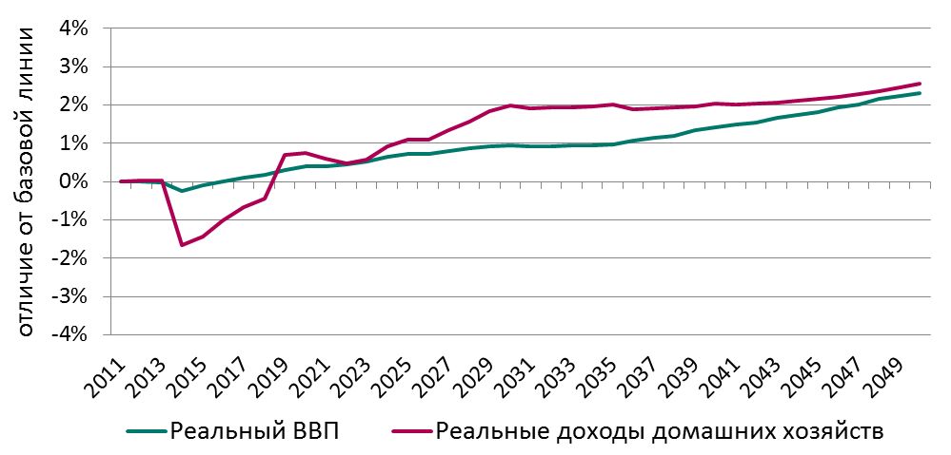
Цели устойчивого развития лучше достижимы путем «зеленого» и энергоэффективного роста
Влияние «зеленого» сценария на ВВП и доходы домохозяйств, % отличие от показателей базового сценария

Slide 5
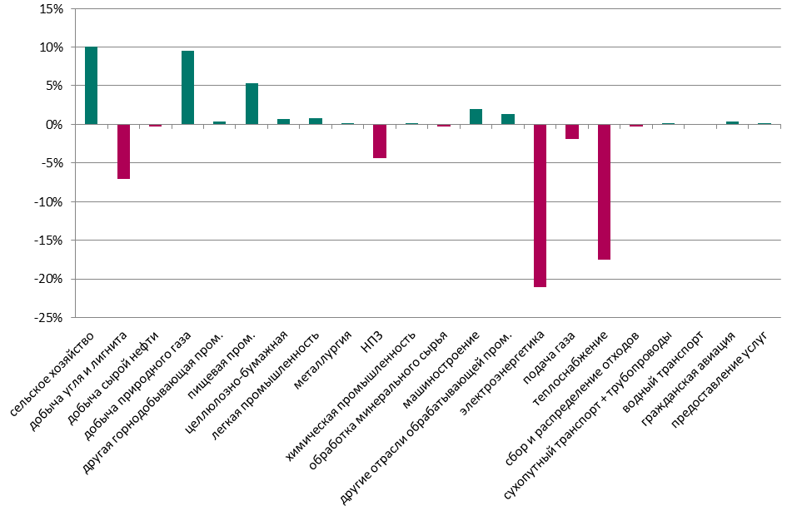
Цели устойчивого развития лучше достижимы путем «зеленого» и энергоэффективного роста
Влияние «зеленого» сценария на валовую добавленную стоимость отраслей экономики (% отличие от базового сценария)

Slide 6
Текущая национальная политика по реализации стратегий развития Казахстана
Политические меры, предусмотренные статегиями развития
Государственное финансирование инвестиций и намерение привлечь частные инвестиции
Политические меры, внедряемые в настоящее время
Закон «О поддержке использования возобновляемых источников энергии», включающий механизм стимулирования инвестиций в возобновляемые виды энергии.
Система торговли выбросами (СТВ).
Закон «О энергосбережении и повышении энергоэффективности» – Экономические стимулы, однако, законом не предусмотрены.
Обязательный энергетический аудит и внедрение систем энергоменеджмента для энергоемких промышленных предприятий (с потреблением энергии более 1050 тонн нефтевого эквивалента).
Классификация здания по энергетической эффективности.
……

Slide 7
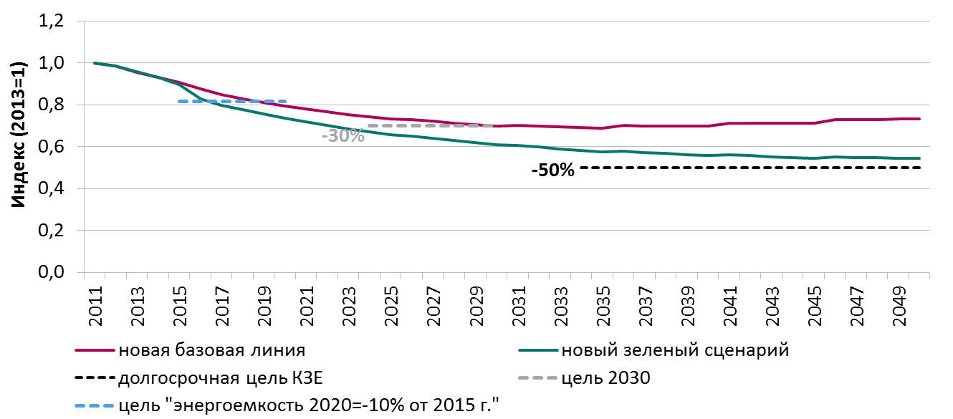
Внедряемые на сегодня политические меры и решения не достаточны для достижения целей, определенных государственными стратегиями и международными обязательствами Казахстана
Энергоемкость ВВП Цели КЗЭ: снизить этот показатель на 30% к 2030 г., на 50% к 2050 г.

Slide 8
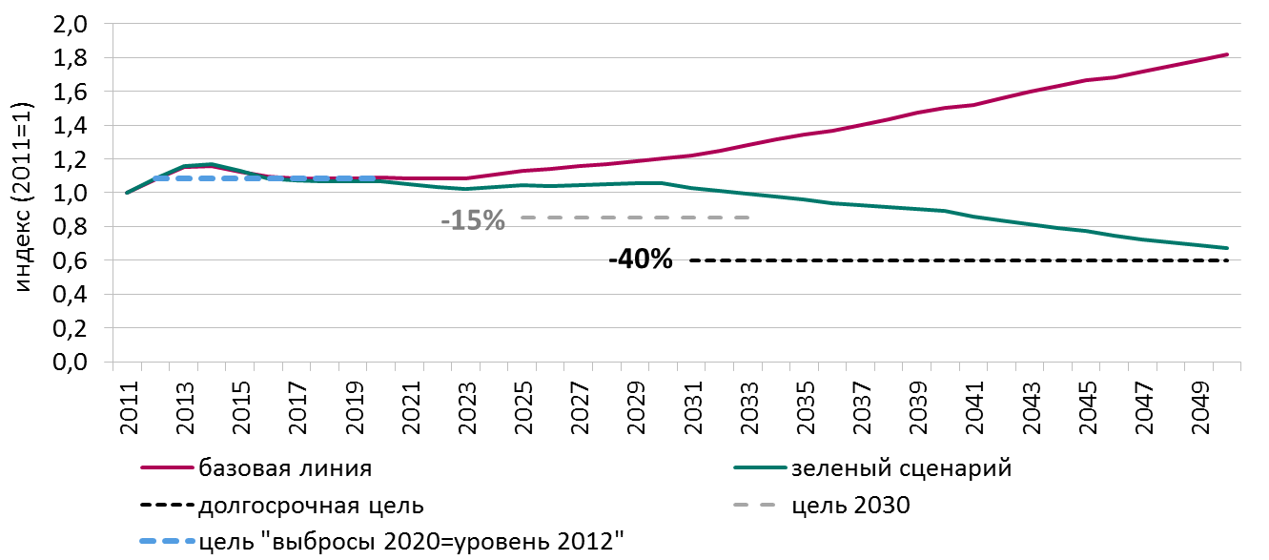
Внедряемые на сегодня политические меры и решения не достаточны для достижения целей, определенных государственными стратегиями и международными обязательствами Казахстана
Выбросы ПГ сектором производства электроэнергии Цель: снижение на 15% к 2030 г. и на 40% к 2050 г.
Источник: DIW Econ/NURIS

Slide 9
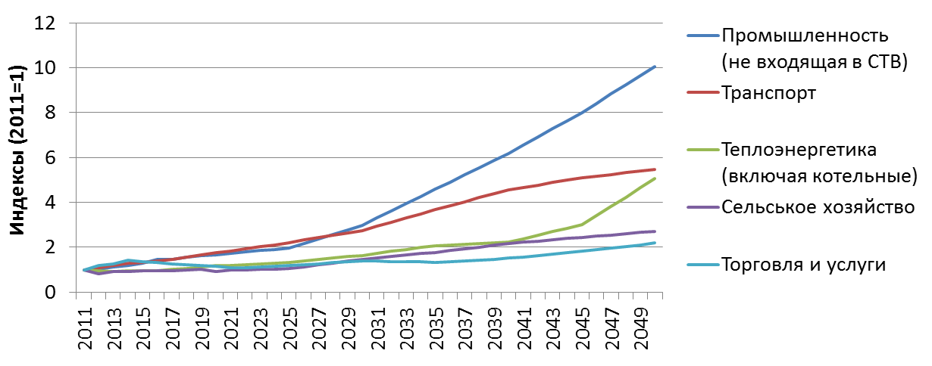
Внедряемые на сегодня политические меры и решения не достаточны для достижения целей, определенных государственными стратегиями и международными обязательствами Казахстана
Выбросы углекислого газа секторами, не входящими на сегодня в СТВ растут быстрее чем выбросы секторов СТВ
В 2016 г. сектора, не входящие в СТВ, ответственны за 36% выбросов СО2; к 2050 г. в базовом сценарии эти сектора будут отвечать за более 50% выбросов СО2.

Slide 10
Что необходимо предпринять? – Возможные дополнительные политические меры
Экономические стимулы влияние на ценообразование топлива, определение цены на выбросы парниковых газов
Наши предложения:
Возобновление действия СТВ
Расширение СТВ путем включения производителей теплоэнергии (включая котельные)
Расчет возможного эффекта от определение разных квот для разных секторов
Введение дополнительного налога на выбросы ПГ сектором торговли и услуг, а также жилищно-комунальным сектором чтобы избегать утечки ПГ
Повышение ставок платы за выбросы загрязняющих веществ (не ПГ); по крайней мене, полная ликвидация скидок для монополистов.

Slide 11
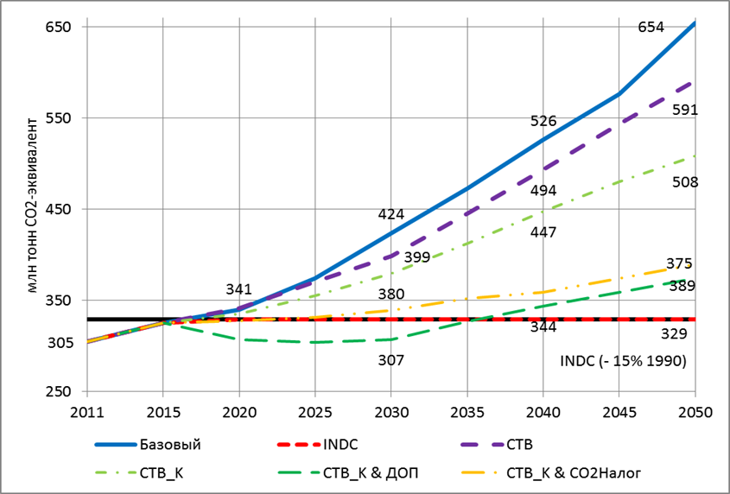
Результаты сценариев моделирования показывают, что выполнение обязательств NDС потребует новых политических решений
Общие выбросы ПГ экономикой Казахстана – результаты сценариев моделирования
Представленные сценарии:
Базовый = бизнесс как обычно, отсутствие ограничений на выбросы
СТВ = сегодняшний дизайн системы торговли выбросами
СТВ_К = СТВ плюс производители теплоэнергии (включая котельные)
СТВ_К & ДОП = СТВ_К при повышеных ограничениях на выбросы на уровне INDC (экономически неприемлим)
СТВ_К & CO2Налог = СТВ_К плюс СО2-налог на сектор торговли и услуг (включая жилищно-комунальные услуги, не включая транспортные и строительные услуги)
Очевидна потребность модифицировать необходимы дополнительные
СТВ отдельно по секторам исследования

Slide 12
Спасибо за внимание!

Slide 13
Контактная информация:
Д-р. Петра Опитц
DIW Econ GmbH • Mohrenstraße 58
10117 Berlin • Germany
Телефон: +49.30.20 60 972 11
Факс: +49.30.20 60 972 99
E-mail: opitz@diw-econ.de
URL: www.diw-econ.com
Главный офис: Berlin, Germany, Reg.-No.: HRB 108699 B, Local court: Charlottenburg

